Slide 1
Приложение к Ведомственному плану ФНС России по реализации Концепции открытости федеральных органов исполнительной власти на 2016 год
официальный сайт ФНС России www.nalog.ru

Slide 2
Раздел I. Внутриведомственные организационные мероприятия
Определение должностных лиц центрального аппарата
ФНС России, ответственных за работу с открытыми данными, уполномоченных принимать решения по их публикации
Январь 2016 года
Утверждение состава Координационной комиссии по вопросам реализации Концепции открытости в Федеральной налоговой службе
Март 2016 года
Проведение внутреннего самообследования уровня открытости ФНС России в соответствии с Методикой мониторинга и оценки открытости федеральных органов исполнительной власти
Апрель 2016 года
Анализ показателя удовлетворенности сайтом ФНС России (на базе ежегодного социологического исследования) и реализации комплексных мер по его повышению. Повышение уровня удовлетворенности пользователей сайта
ФНС России качеством, удобством контента и сервисов сайта ФНС России
В течение 2016 года

Slide 3
Раздел ii. Развитие ключевых механизмов открытости 1. Реализация принципа информационной открытости в ФНС России
Размещение на официальном сайте ФНС России:
- Плана деятельности ФНС России на 2016 год;
- отчета по реализации Плана деятельности ФНС России в 2015 году (утвержденного Минфином России);
- показателей деятельности ФНС России на ежеквартальной основе;
- Публичной декларации целей и задач ФНС России на 2016 год;
- Карты персональной ответственности за достижение результатов показателей Публичной декларации целей и задач ФНС России на 2016 год.

Slide 4
Раздел ii. Развитие ключевых механизмов открытости 2. Обеспечение работы с открытыми данными в ФНС России
Открытые данные - информация о деятельности государственных органов и органов местного самоуправления, размещенная в сети «Интернет» в виде массивов данных в формате, обеспечивающем их автоматизированную обработку в целях повторного использования без предварительного изменения человеком (машиночитаемый формат), и на условиях ее свободного (бесплатного) использования.
Реализация Ведомственного план ФНС России по реализации Концепции открытости
федеральных органов исполнительной власти на 2016 год
https://www.nalog.ru/opendata/

Slide 5
Раздел ii. Развитие ключевых механизмов открытости 3. Обеспечение понятности нормативно-правового регулирования, государственной политики и программ, разрабатываемых (реализуемых) в ФНС России
Размещение на официальном сайте ФНС России принятых нормативных правовых актов ФНС России
По мере принятия в течение 2016 года
Определение перечня общественно-значимых проектов нормативных правовых актов, требующих общественного обсуждения
По мере принятия в течение 2016 года
Проведение общественного обсуждения проектов нормативных правовых актов, с использованием различных каналов коммуникаций
В течение 2016 года (в соответствии с планом разработки нормативных правовых актов)
Проведение оценки регулирующего воздействия, общественного обсуждения проектов нормативных правовых актов, обеспечение независимой антикоррупционной экспертизы проектов нормативных правовых актов и общественного мониторинга правоприменения
В течение 2016 года (в соответствии с планом разработки нормативных правовых актов)
Поддержание в актуальном состоянии базы данных «Ответы на наиболее часто задаваемые вопросы» на сайте ФНС России
В течение 2016 года

Slide 6
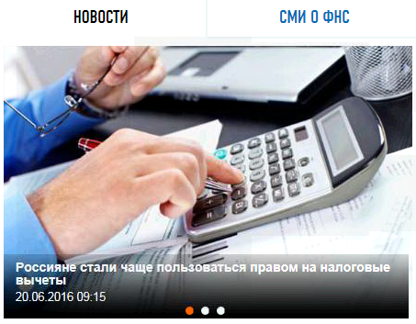
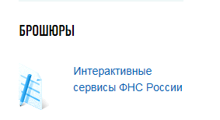
Раздел ii. Развитие ключевых механизмов открытости 3. Обеспечение понятности нормативно-правового регулирования, государственной политики и программ, разрабатываемых (реализуемых) в ФНС России
Информирование налогоплательщиков о принятых ФНС России нормативных правовых актах
Официальный сайт ФНС России www.nalog.ru
Повышение налоговой грамотности населения
«Электронные сервисы ФНС России»
«Новости»
«Электронные брошюры»
«Видеоматериалы»

Slide 7
Раздел ii. Развитие ключевых механизмов открытости 4. Принятие планов деятельности ФНС России и ежегодной Публичной декларации целей и задач ФНС России, их общественное обсуждение и экспертное сопровождение
Размещение на официальном сайте ФНС России утвержденного Минфином России Плана деятельности ФНС России на 2016 год
Декабрь 2015 года
Разработка Публичной декларации целей и задач ФНС России на 2016 год и ее обсуждение на Общественном совете при ФНС России
Март 2016 года
Размещение Публичной декларации целей и задач ФНС России на 2016 год на официальном сайте ФНС России
Апрель 2016 года
Разработка карты персональной ответственности между структурными подразделениями ФНС России за достижение результатов показателей Публичной декларации целей и задач ФНС России на 2016 год
Май 2016 года
Размещение на сайте ФНС России промежуточного отчета о текущем исполнении показателей Публичной декларации целей и задач ФНС России
Ежеквартально

Slide 8
Раздел ii. Развитие ключевых механизмов открытости 5.Формирование публичной отчетности ФНС России
План деятельности ФНС России является текущим (оперативным) и формируется исходя из основных направлений и функций деятельности Службы, определенных соответствующими законодательными и нормативными правовыми актами
Публикация подготовленного ФНС России и утвержденного Минфином России Отчета о результатах выполнения Плана деятельности ФНС России в 2015 году
Размещение на официальном сайте ФНС России статистической информации об осуществлении закупок для государственных нужд ФНС России, территориальных органов ФНС России, организаций, находящихся в ведении ФНС России
Март 2016 года
Ежеквартально

Slide 9
Раздел ii. Развитие ключевых механизмов открытости 6. Информирование о работе ФНС России с обращениями граждан и организаций
Работа с обращениями и жалобами граждан является одной из важнейших функций налоговых органов, призванной обеспечивать соблюдение, охрану, защиту, а в необходимых случаях восстановление нарушенных конституционных прав и законных интересов граждан
ИНФОРМАЦИЯ О
КОЛИЧЕСТВЕ
ПОСТУПИВШИХ
обращений и жалоб граждан
в ФНС России
САЙТ ФНС РОССИИ
Формирование и размещение на сайте ФНС России ежемесячной справки о работе с обращениями граждан и запросами пользователей информацией в Федеральной налоговой службе и территориальных налоговых органах
Формирование и размещение на сайте ФНС России ежеквартального обзора обращений граждан и запросов пользователей информацией, поступающих в центральный аппарат ФНС России
Формирование и размещение на сайте ФНС России не менее трех раз в год информации о количестве поступивших и рассмотренных жалоб в рамках досудебного урегулирования споров
Обеспечение представления полной и достоверной информации о работе ФНС России с обращениями и жалобами граждан в удобной, доступной и понятной форме

Slide 10
Раздел ii. Развитие ключевых механизмов открытости 7. Организация работы с референтными группами ФНС России
Референтные группы ФНС России:
Юридические лица:
1.1 Представители малого бизнеса;
1.2. Представители среднего и крупного бизнеса;
Индивидуальные предприниматели;
3. Физические лица:
3.1. Физические лица – плательщики имущественных налогов;
3.2. Физические лица, планирующие создать свой бизнес;
3.3. Физические лица, получающие налоговые вычеты (имущественные и социальные);
Представители СМИ;
Представители профессионального сообщества (налоговые консультанты, адвокаты, аналитические компании);
Представители других федеральных органов исполнительной власти;
Общественный совет при ФНС России
Определение каналов взаимодействия c различными референтными группами
Оценка качества каналов взаимодействия
ФНС России с различными референтными группами, вносящими предложения по совершенствованию данных каналов
Проведение территориальными налоговыми органами ФНС России информационных кампаний, направленных на побуждение налогоплательщиков к исполнению обязанности по уплате налогов и сборов

Slide 11
Раздел ii. Развитие ключевых механизмов открытости 8. Взаимодействие ФНС России с Общественным советом при ФНС России
1. В актуальном состоянии на сайте ФНС России поддерживается информация о персональном составе Общественного совета при ФНС России.
2. План работы Общественного совета при ФНС России на 2016 год, утвержден председателем Общественного совета при ФНС России В.А. Мау и размещен на официальном сайте ФНС России.
3. Общественным советом при ФНС России обсуждена и одобрена Публичная декларация целей и задач ФНС России на текущий год (Протокол заочного голосования Общественного совета при ФНС России от 30.03.2016 № 14).
4. Члены Общественного совета участвуют в работе аттестационных комиссий и комиссий по вопросам, связанным с прохождением государственной гражданской службы.
5. Членами Общественного совета при ФНС России рассматривают проекты нормативных правовых актов, разрабатываемых ФНС России и размещаемых на портале regulation.gov.ru.
6. На постоянной основе публикуются Протоколы заседаний Общественного совета при ФНС России, а также заочного голосования Общественного совета при ФНС России по вопросам деятельности Федеральной налоговой службы.

Slide 12
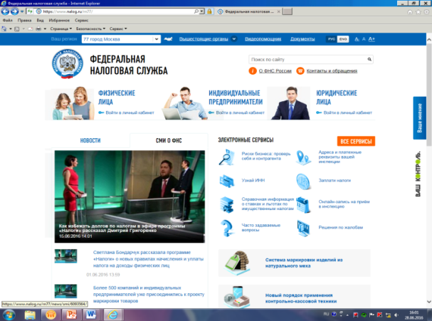
Раздел ii. Развитие ключевых механизмов открытости 9. Работа пресс-службы ФНС России
Участие в телевизионных программах и съемках сюжетов по вопросам деятельности ФНС России
Публикация информационных сообщений о деятельности ФНС России в разделе «Новости» официального сайта ФНС России
Публикация информационных материалов о деятельности ФНС России в печатных и электронных СМИ
Ежедневный мониторинг публикаций в СМИ и представление доклада руководству ФНС России

Slide 13
Раздел ii. Развитие ключевых механизмов открытости 10. Независимая антикоррупционная экспертиза и общественный мониторинг правоприменения
Приказом ФНС России от 12.05.2016
№ СА-7-4/321@ утвержден План противодействия коррупции Федеральной налоговой службы на 2016 – 2017 годы
Издаются и размещаются на официальном сайте ФНС России
ведомственные нормативные правовые акты в сфере противодействия коррупции
Обсуждение с Общественным советом при ФНС России и размещение на официальном сайте ФНС России
информации о выполнении пунктов Плана противодействия коррупции
Размещение на официальном сайте ФНС России обзоров правоприменительной практики по результатам вступивших в законную силу судебных решений о признании недействительными ненормативных правовых актов , незаконных решений и действий (бездействий) ФНС России
Публикация на официальном сайте ФНС России сведений
о доходах (расходах), об имуществе и обязательствах имущественного характера государственных гражданских служащих ФНС России
Размещение на официальном сайте ФНС России информации по антикоррупционной экспертизе и независимой антикоррупционной экспертизе

Slide 14
Раздел ii. Развитие ключевых механизмов открытости
В 2015 году ФНС России вошла в список топ-10 самых открытых министерств и ведомств.

Slide 15
Раздел III. Инициативные проекты
Наименование инициативы:
Разработка мобильных приложений для интерактивного сервиса «Личный кабинет налогоплательщика индивидуального предпринимателя» для операционных систем iOS и Android.
Инициатива будет способствовать росту популярности как интерактивных сервисов сайта ФНС России, так и сайта ФНС России в целом.
Ключевые этапы на 2016 год:
Запуск основной версии приложений

